Slide 1
Муниципальное бюджетное общеобразовательное учреждение средняя
общеобразовательная школа №6 г. Саяногорска
Имя существительное
Учитель начальных классов
Ефимова Вера Яковлевна

Slide 2
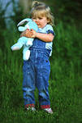
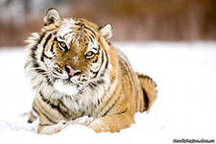
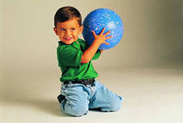
Существительное-
это часть речи, которая обозначает предмет и отвечает на вопросы: Кто? Что? ( н.ф. И.п.)
Животные и люди – одушевленные: КТО?

Slide 3
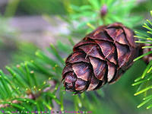
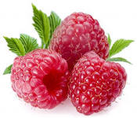
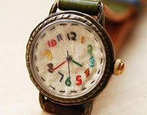
Неодушевленные все остальные предметы : ЧТО?

Slide 4
ОДУШЕВЛЕННЫЕ
НЕОДУШЕВЛЕННЫЕ
ОСТАЛЬНЫЕ ПРЕДМЕТЫ
ЛЮДИ
ЖИВОТНЫЕ

Slide 5
СОБСТВЕННЫЕ
НАРИЦАТЕЛЬНЫЕ
Имена, отчества, фамилии
предметы
Клички животных
Название рек, городов
Названия стран
И т.д.

Slide 6
СОБСТВЕННЫЕ
Ирина, Глеб, Енисей, Ленинград, Саяногорск, Китай,
Александр, Пушок, Елисеев, Константиновна
и т.д.

Slide 7
Мужской род
Женский род
Средний род
ОН,МОЙ
ОНА,МОЯ
ОНО, МОЕ
ДЯДЯ
ПАПА
ПЕТЯ
МАМА
ТЕТЯ
КОШКА
СОЛНЦЕ
ОКНО МОРЕ

Slide 8
Женский род запомню я и скажу : « Она, моя». И запомню род мужской и опять скажу: « Он, мой».
Средний род : « Оно, мое»- это правило мое.

Slide 9
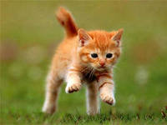
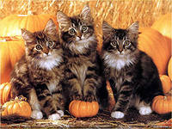
ЕДИНСТВЕННОЕ ЧИСЛО
МНОЖЕСТВЕННОЕ ЧИСЛО
Один предмет
Много предметов

Slide 10
постоянные
непостоянные
одушевленные
Единственное число
неодушевленные
Множественное число.
собственные
нарицательные

Slide 11
1 склонение
2 склонение
3 склонение
Мужской и женский
род
-а -я
Мужской род ---
Средний род – о - е
Женский род с - ь
Дядя
Коля
папа
Дом
окно
поле
Печь
Дочь
ночь

Slide 12
Падежи
И.п. есть кто? Что?
Р.п. нет кого? Чего?
Д.п. дать кому? Чему?
В.п. вижу кого? Что?
Т.п. доволен кем? Чем?
П.п. думаю о ком? О чем?

Slide 13
ЗАПОМНИ!
Р.п. и и
1скл. 2 скл. 3скл.
Д.п.
Е
Е
И
П.п.
Е
Е
И

Slide 14
В презентации использовались яндекс картинки из интернета.

